Slide 1
Rolling Ball Game
경성대학교
소프트웨어학과
2017848055
송승준

Slide 2
목차
원본 소스
업그레이드 소스
출처

Slide 3
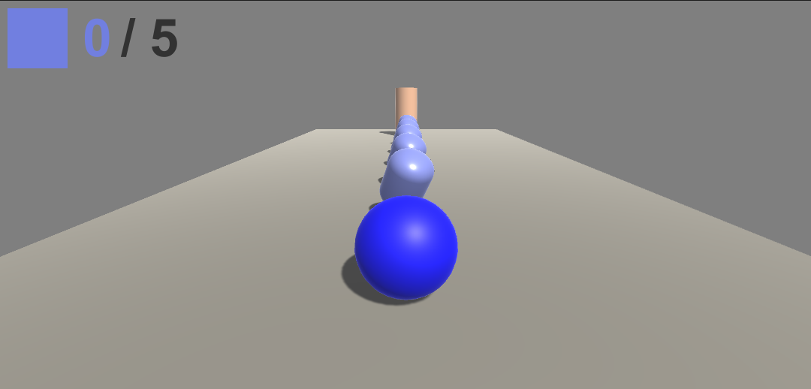
원본 소스
기본 UI (아이템 개수)
플레이어 볼

Slide 4
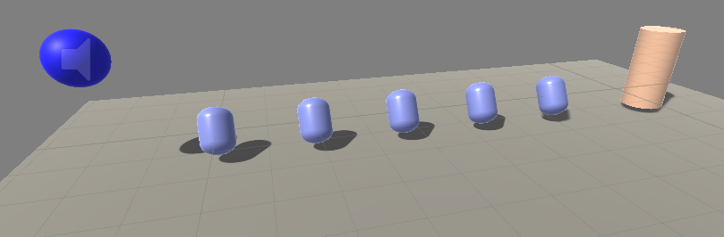
원본 소스
점프 기능
결승점
아이템

Slide 5
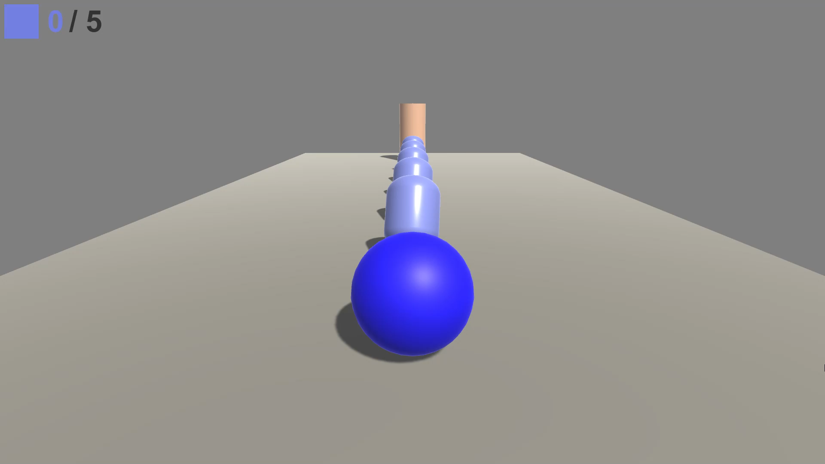
원본 소스
시연 영상

Slide 6
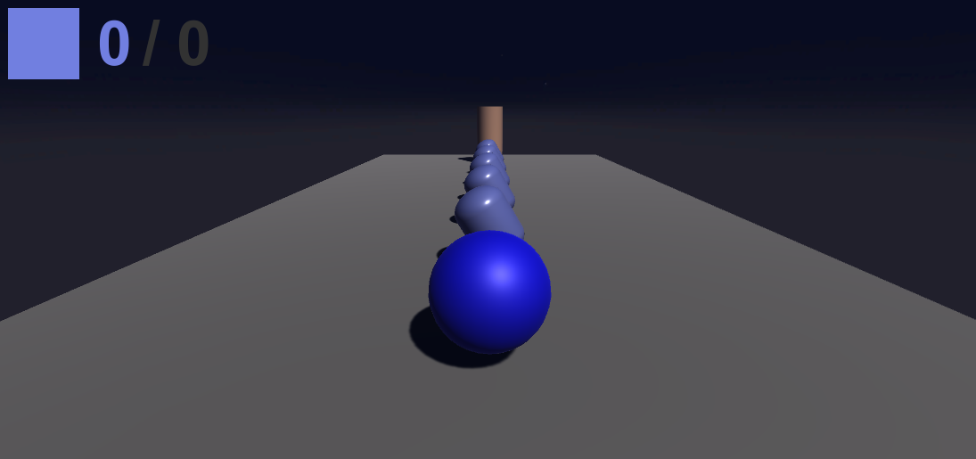
업그레이드 소스
1. 배경화면 변경

Slide 7
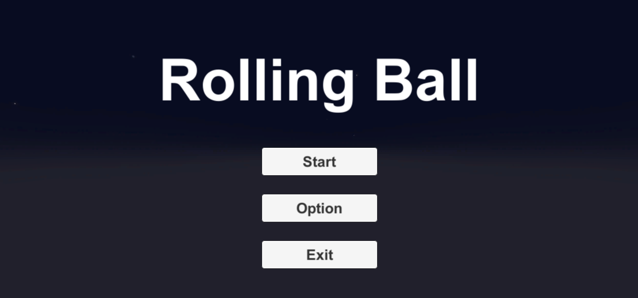
업그레이드 소스
2. 타이틀 화면 생성
3. Start 버튼 구현(게임 시작)
4. Option 버튼 구현(게임 설정)
5. Exit 버튼 구현(게임 끝내기)

Slide 8
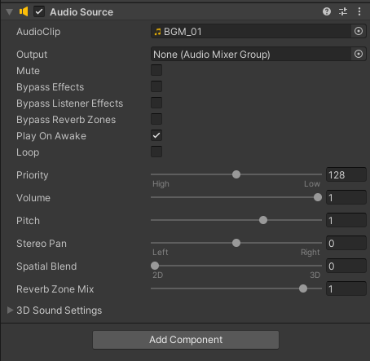
업그레이드 소스
6. 배경음악 삽입

Slide 9
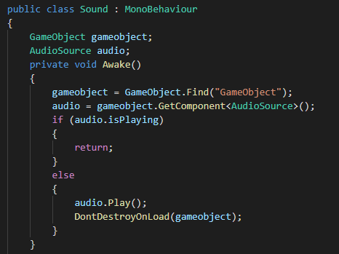
업그레이드 소스
7. 배경음악이 씬 전환을 해도 유지

Slide 10
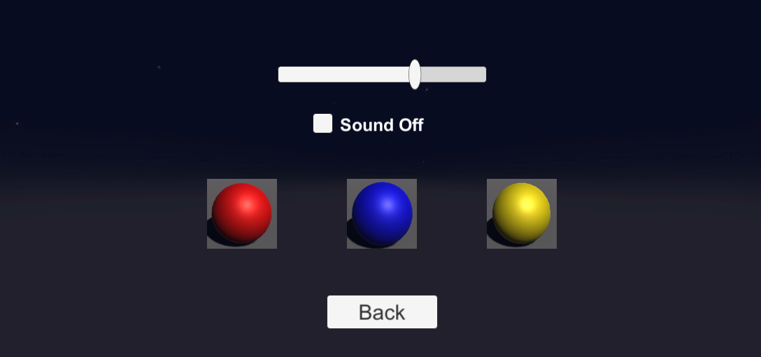
업그레이드 소스
8. Option 씬 생성
9. Back 버튼 구현(타이틀 화면으로 돌아 감)

Slide 11
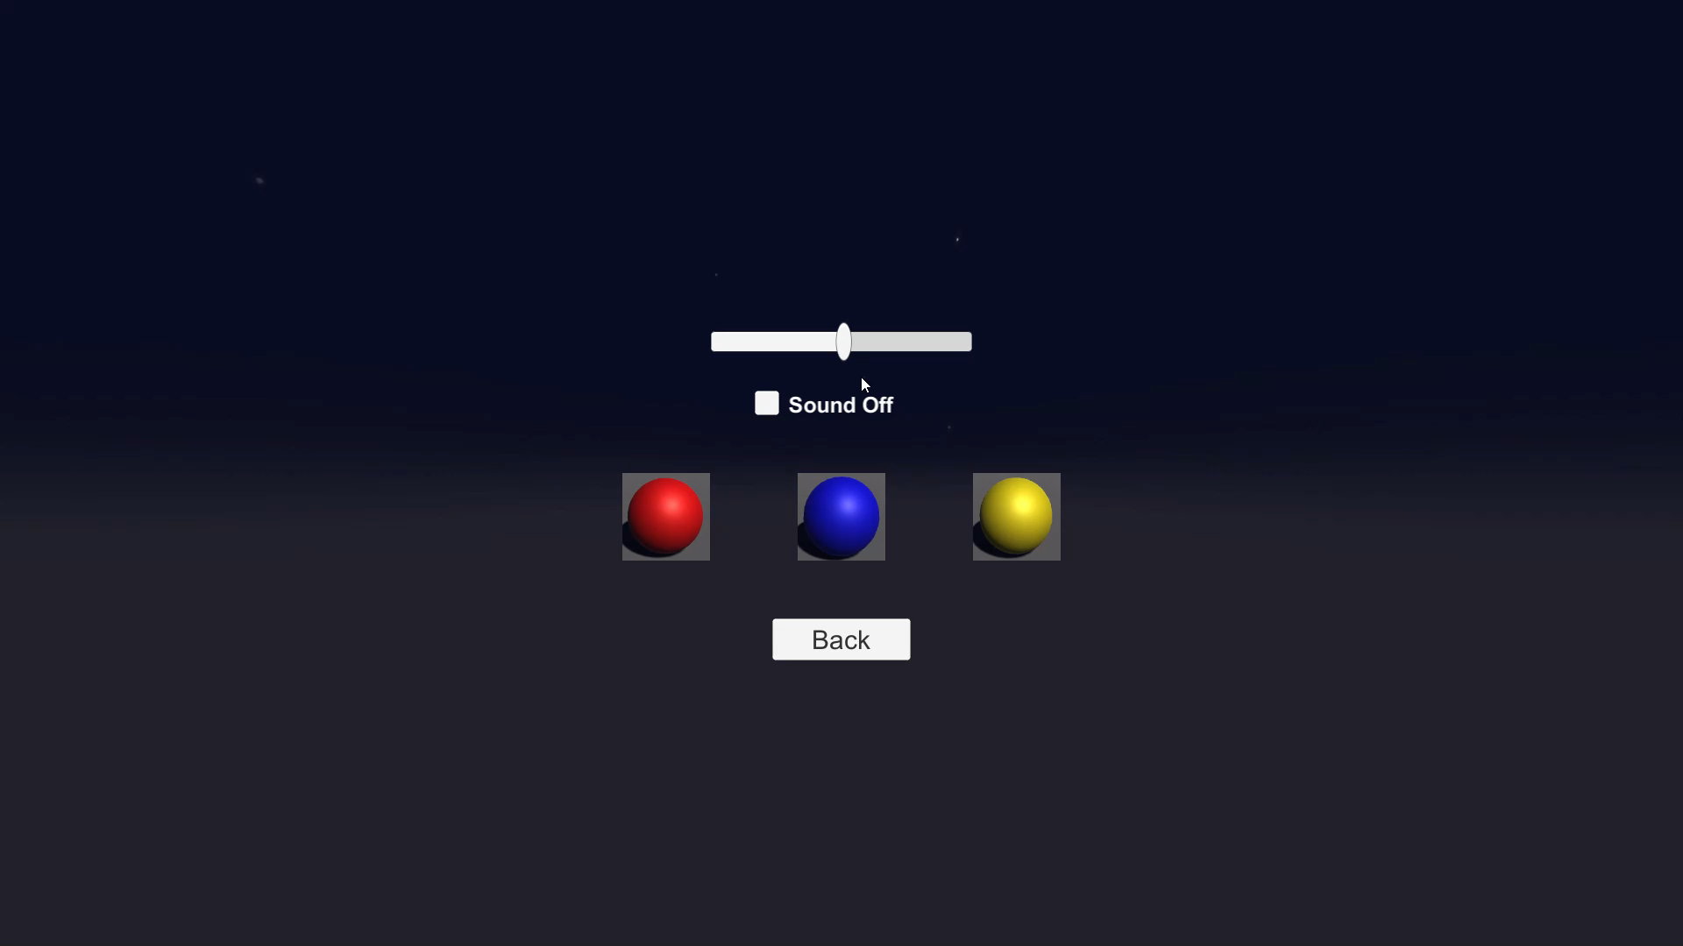
업그레이드 소스
10. 배경음악 조절(슬라이더 바)

Slide 12
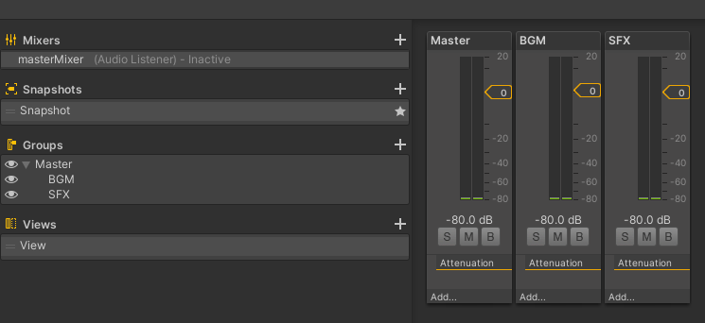
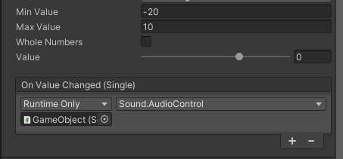
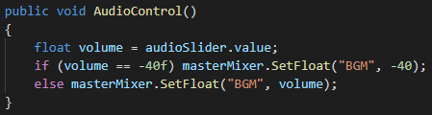
업그레이드 소스
10. 배경음악 조절(슬라이더 바)

Slide 13

업그레이드 소스
11. 배경음악 조절(토글 버튼)

Slide 14

업그레이드 소스
12. 공 색깔 변경
13. 공 클릭 시 이미지 띄우기

Slide 15
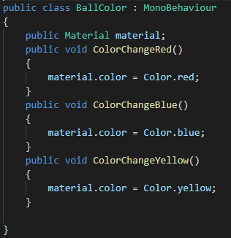
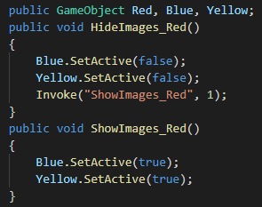
업그레이드 소스
12. 공 색깔 변경
13. 공 클릭 시 이미지 띄우기

Slide 16
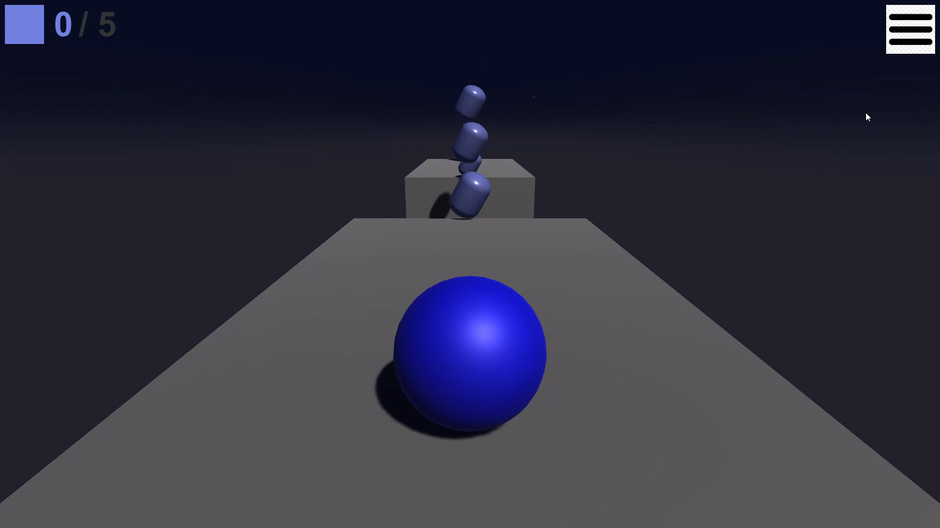
업그레이드 소스
14. 팝업 메뉴 구현(오른쪽 위 버튼)
15. 팝업 시 일시정지 구현
16. Continue 버튼 구현
17. ESC키로 팝업 메뉴 켜기

Slide 17
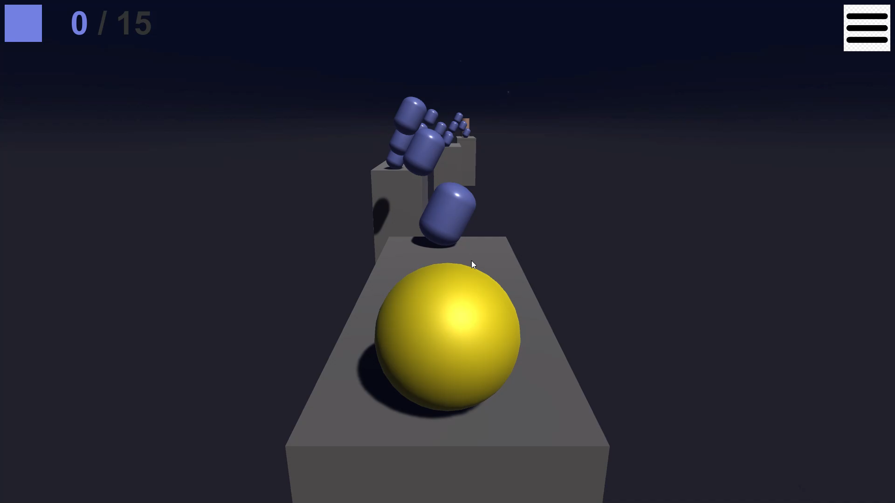
업그레이드 소스
18. Clear 화면 생성 및 구현

Slide 18
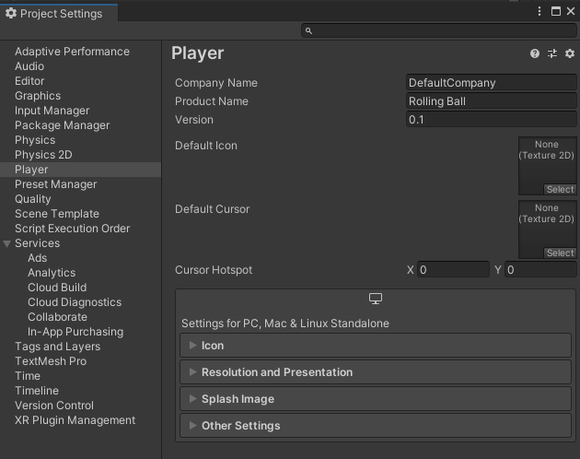
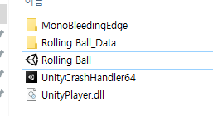
업그레이드 소스
19. 빌드 시 실행 파일 이름 변경

Slide 19
출처
1.배경화면 변경 - https://makerejoicegames.tistory.com/69
2.타이틀 화면 생성 - https://chameleonstudio.tistory.com/10
3.Start 버튼 구현 - https://gyeombi.tistory.com/3
4.Option 버튼 구현 - https://gyeombi.tistory.com/3
5.Exit 버튼 구현 - https://wikidocs.net/91318
6.배경음악 삽입 - https://rgy0409.tistory.com/353
7.배경음악이 씬 전환을 해도 유지- https://hyo-choi.github.io/study/study/etc/2021/03/04/how-to-keep-BGM-and-UI/
8.Option 씬 생성 - https://chameleonstudio.tistory.com/10
9.Back 버튼 구현 - https://gyeombi.tistory.com/3
10.배경음악 조절(슬라이더 바) - https://malbongcode.tistory.com/40
11.배경음악 조절(토글 버튼) - https://malbongcode.tistory.com/40
12.공 색깔 변경 - https://dalbitdorong.tistory.com/9
13.공 클릭 시 이미지 띄우기 - https://cosmic-soo.tistory.com/7
14.팝업 메뉴 구현 - https://uheeworld.tistory.com/11
15.팝업 시 일시정지 구현 - https://iw90.tistory.com/68
16.Continue 버튼 구현 - https://wikidocs.net/91318
17.ESC키로 팝업 메뉴 켜기 - https://docs.unity3d.com/kr/2020.2/ScriptReference/KeyCode.Escape.html
18.Clear 화면 생성 및 구현 - https://sunghojang.tistory.com/3
19.빌드 시 실행 파일 이름 변경 - https://rymin.tistory.com/34

Slide 20
감사합니다

